Slide 1
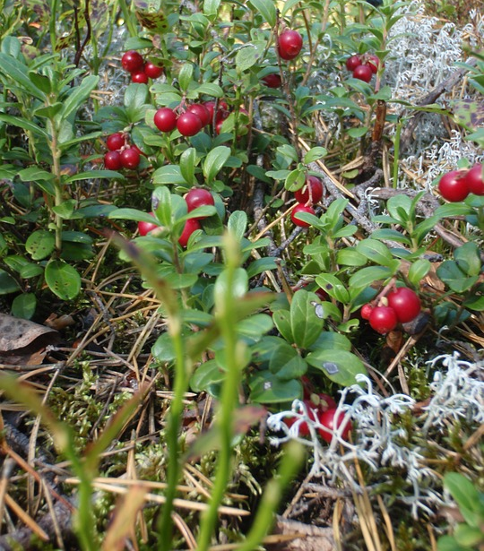
puolukka

Slide 2
Puolukka on moni vitamPUOLUKKA
◆ Puolukka on runsaskuituinen marja.
Siinä on jonkin verran E- ja C-
vitamiineja sekä kivennäisaineista
mm. mangaania. Puolukasta löytyy
monia erilaisia polyfenoleja
◆ Puolukkaa on perinteisesti käytetty
liharuokien lisäkkeenä. Sitä voidaan
käyttää raaka-aineena
marjakeittoihin, puuroihin, uuniruokiin,
leivonnaisiin ja mehuihin. Marjaa
säilötään pakastamalla, survomalla
tai hyytelöksi tai hilloksi keittämälläiininen marja

